Slide 1
中国科学院高能物理研究所
INSTITUTEOFHIGHENERGYPHYSICS,CAS
12月考核报告
报告人 ： 曹鑫
专 业 ： 计算机技术
时 间 ： 2025.12.25
高能物理研究所实验物理中心DAQ-电子学-触发组

Slide 2
汇报主要内容
项目整体介绍
项目背景
工程目标
工作内容
  固件升级
  软件开发
工作进展
固件VME功能验证
固件主要功能验证
  控制信号的扇出
  触发信号的生成
  高速收发
总结及后续计划
总结
计划
高能物理研究所实验物理中心DAQ-电子学-触发组

Slide 3
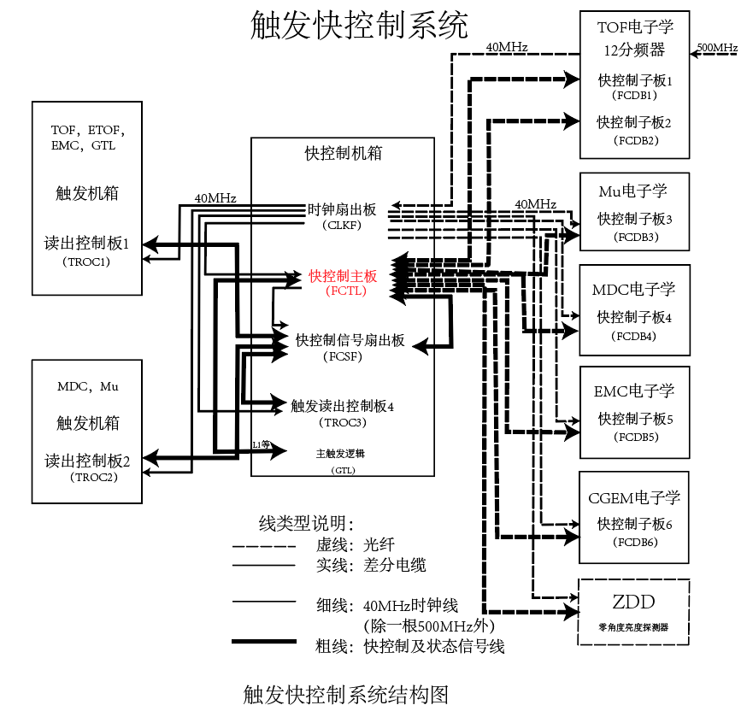
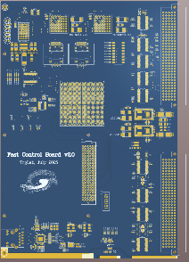
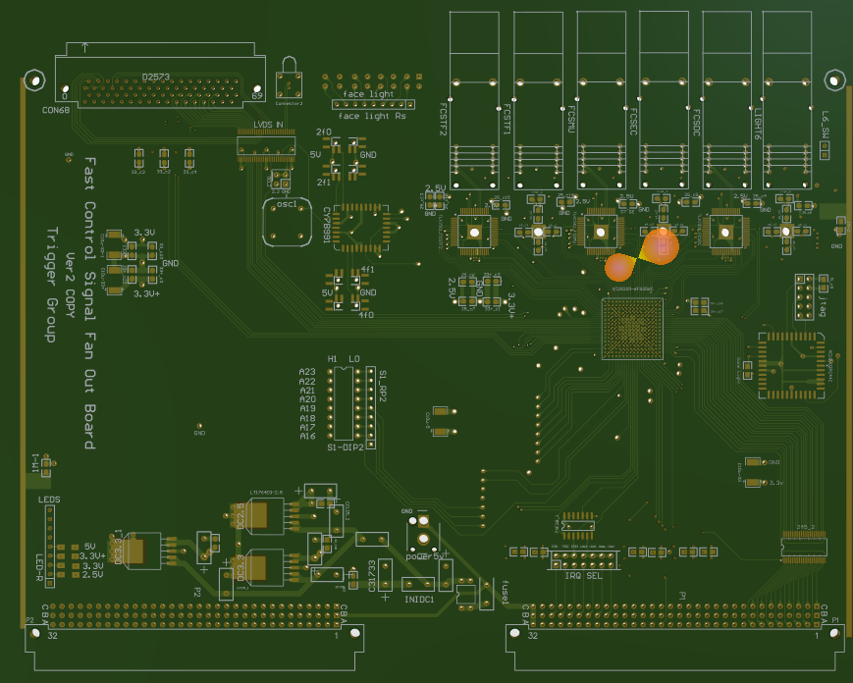
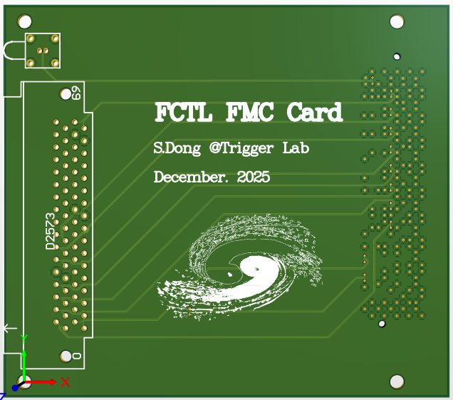
01项目整体介绍
触发快控制系统的升级
背景
BESIII探测器经长期稳定运行，取得了一系列重大成果，触发快控制系统是整个谱仪的关键控制部分
系统面临问题：设备老化、硬件过时、通道数不足
工程目标：替换旧版ftcl硬件、固件移植、增加网络数据读出及可能的智能化控制功能
工作内容
固件升级
  fctl在触发快控制系统中的主要功能：
  向子系统扇出快控制信号
  产生所需的触发信号用于调试
  接收子系统读出状态信号并进行计时、计数、产生中断
  增加网络数据读出：sitcp
软件开发：基于epics框架开发软件，对sitcp读出的数据进行监测
（董胜老师实现）
旧板快控制板
主板PCB（使用中）+ FMC子板（完成PCB，还未生产）
Notes:
触发快控制系统控制着探测器读出电子学系统与触发系统协同运行，使数据获取系统记录有效事例数据。

Slide 4
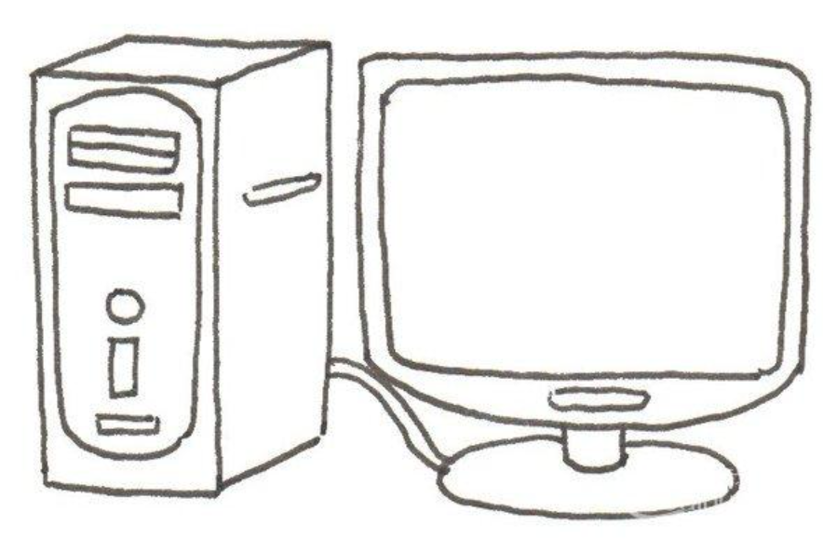
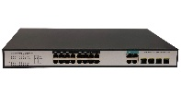
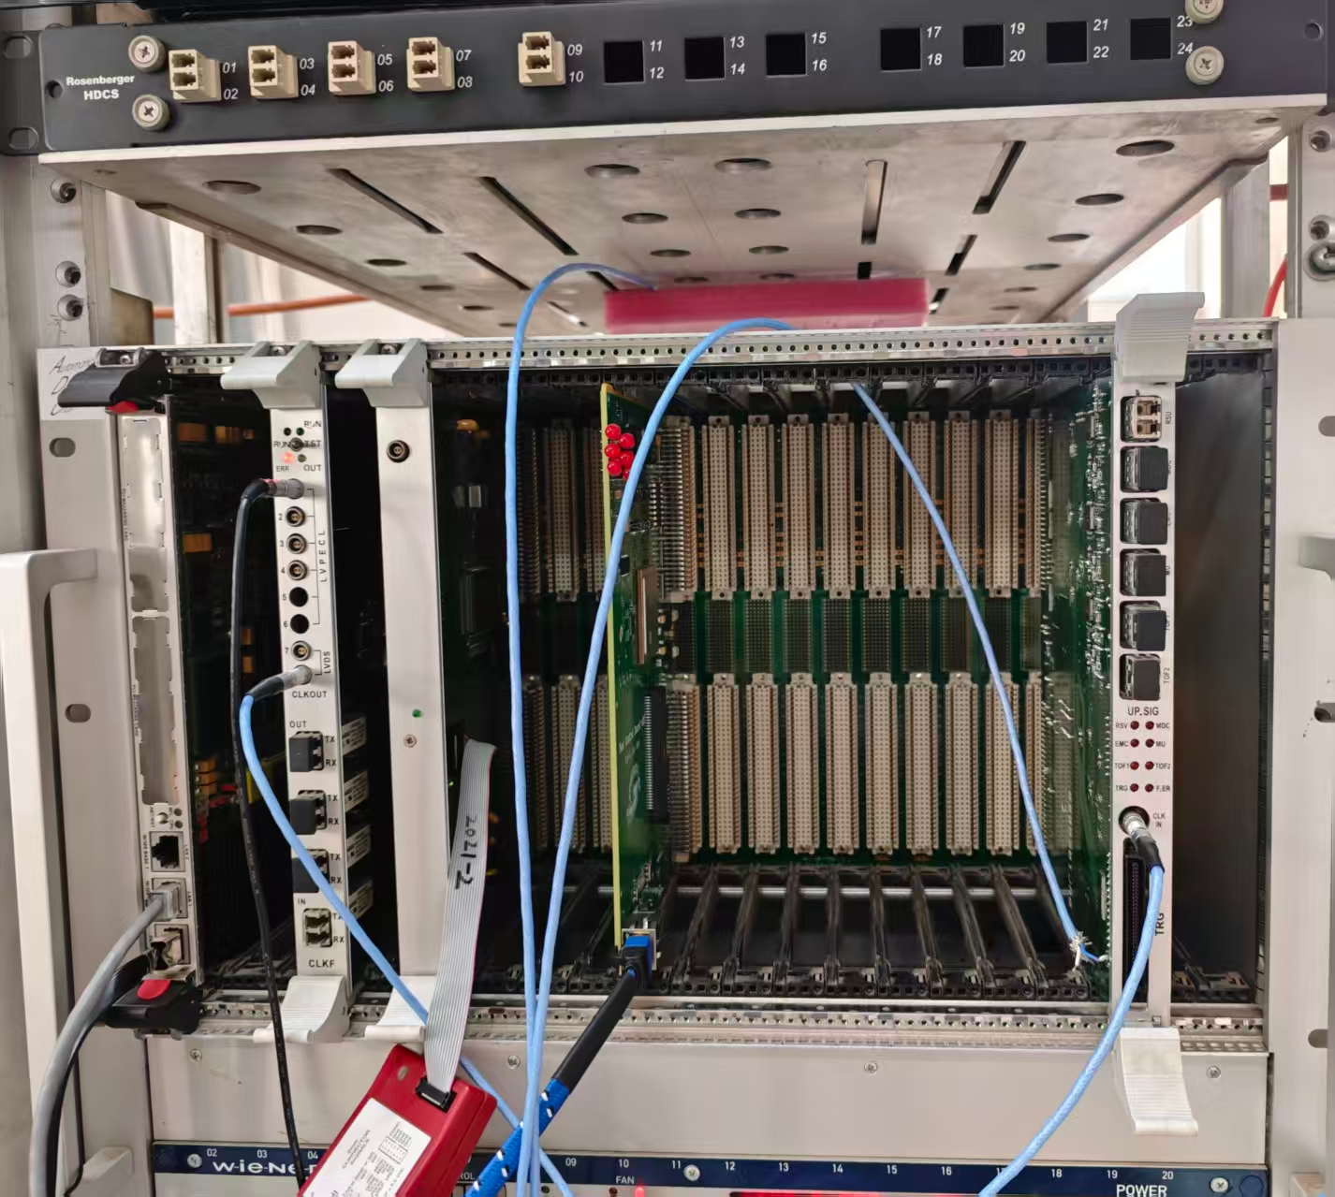
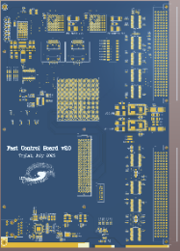

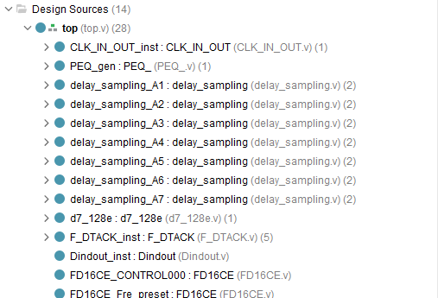
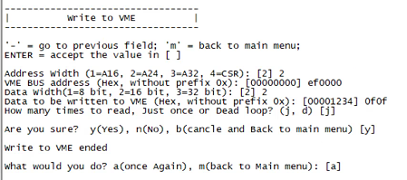
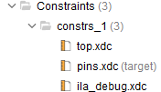
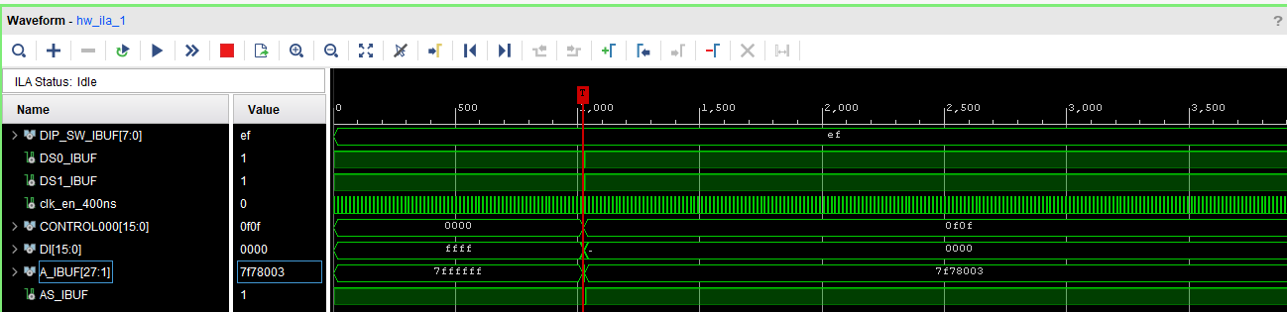
02工作进展
固件VME功能验证
VME读写功能验证
远程测试平台搭建：
  VME 总线控制器：PowerPC5500 VME 控制插件
  软件：TaoTaole
  服务器串口工具：minicom
测试过程
固件烧写
代码实现
ports mapping
发送串口指令
读地址测试
写地址测试
ILA波形分析
VME机箱
快控制板
localhost
服务器
交换机
SSH
固件、串口调试
hw_server
minicom
网线
网线
串口线
JTAG
远程测试平台结构
RTL实现
VME串口指令
测试过程
ILA波形分析
测试结果：对固件中多个寄存器进行读写操作，分析ILA波形，验证固件VME读写功能正常

Slide 5
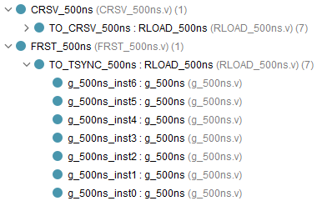
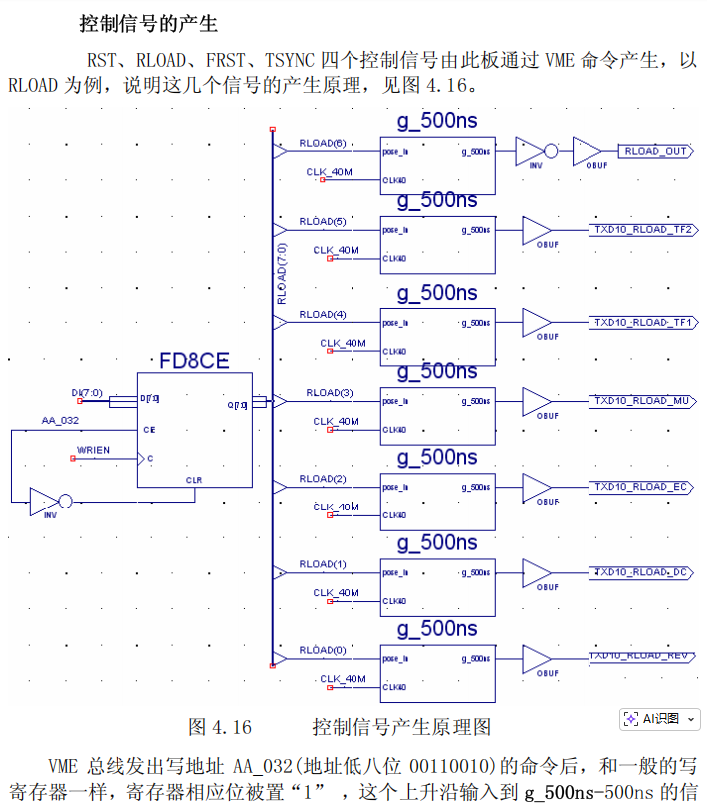
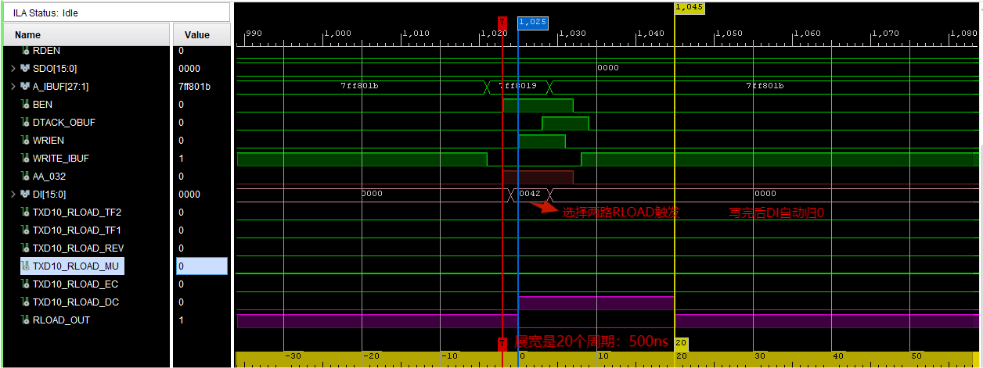
02工作进展
固件主要功能验证
工程目标的实现
控制信号的扇出
原理图 RTL实现
ref 《BESIII 触发快控制系统的研制》--王科
理解电路功能，用RTL代码实现相同功能
VME读写对应控制寄存器
对ILA抓取波形进行分析
固件升级
fctl在触发快控制系统中主要功能：
  向子系统扇出快控制信号
  产生所需的触发信号用于调试
  接收子系统读出状态信号并进行计时、计数、产生中断
RTL实现
VME写寄存器
Address Width (1=A16, 2=A24, 3=A32, 4=CSR): [2] 2
VME BUS address (Hex, without prefix 0x): [00000000] ef0032
Data Width(1=8 bit, 2=16 bit, 3=32 bit): [2]
Data to be written to VME (Hex, without prefix 0x): [00001234] 42
七路扇出通道
参考论文
ILA波形分析
测试结果：固件向子系统扇出控制信号（RLOAD、CRSV、TSYNC...）功能正常

Slide 6
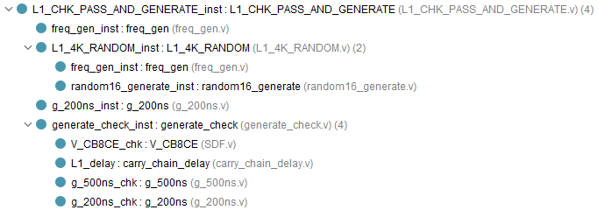
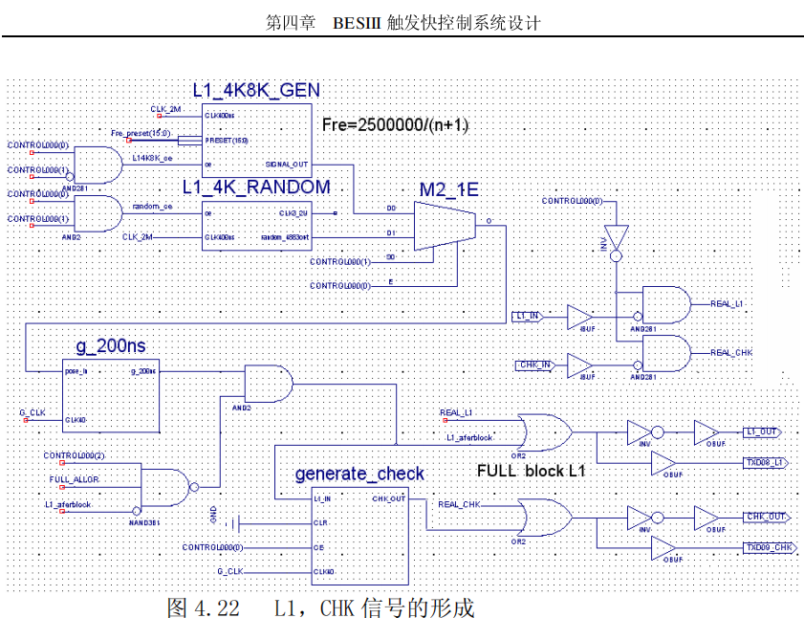
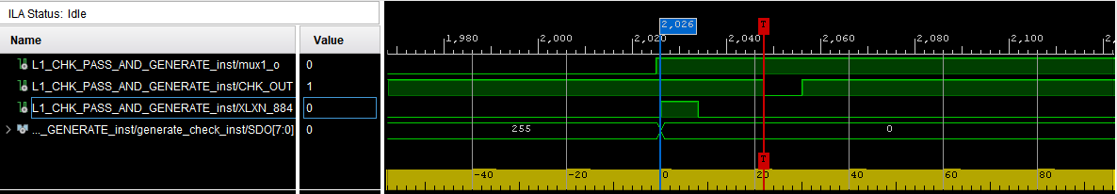
02工作进展
固件主要功能验证
工程目标的实现
触发信号的生成逻辑
固件升级
fctl在触发快控制系统中主要功能：
  向子系统扇出快控制信号
  产生所需的触发信号用于调试
  接收子系统读出状态信号并进行计时、计数、产生中断
顶层触发信号
L1随机信号生成
固定频率信号生成
随机信号生成
CHK信号生成
触发信号L1计数器
进位延迟链
ref 《BESIII 触发快控制系统的研制》--王科
200/500ns信号生成
计数256个L1后，延迟550ns，产生200ns的CHK
随机信号L1生成功能正常
测试结果：固件能正确生成CHK、L1等触发信号，用于后续调试

Slide 7
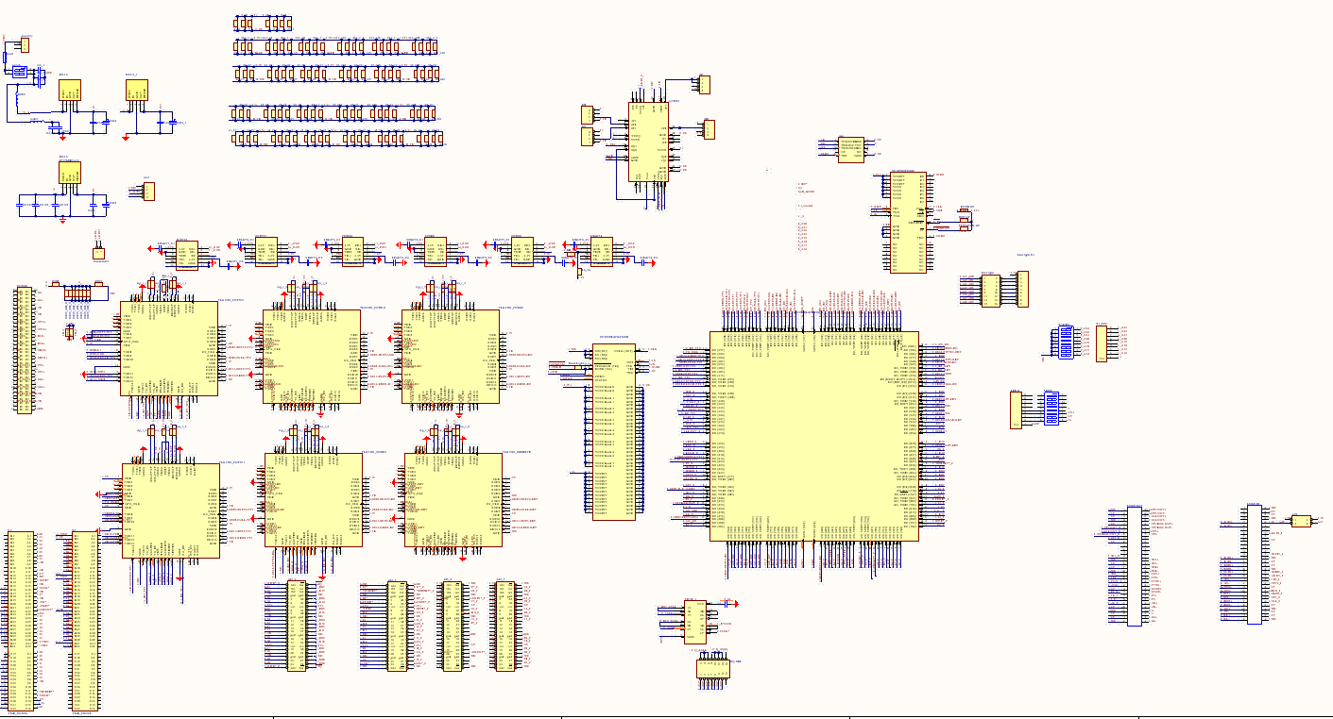
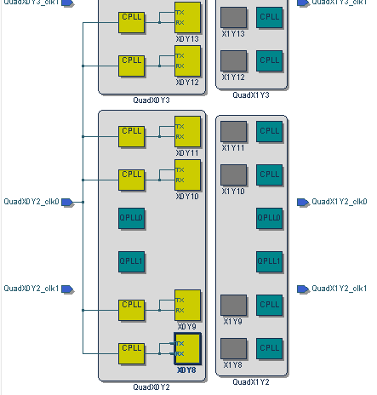
02工作进展
新旧硬件的差异
工程目标的实现
高速收发逻辑
旧版fctl使用TLK1501将并行数据转化为高速串行数据
新板子PCB上没有串并转换芯片，但Utrascale系列的FPGA中集成了GTH硬核，决定使用 GT收发器实现TLK1501的Serdes+8B/10B功能
固件升级
fctl在触发快控制系统中主要功能：
  向子系统扇出快控制信号
  产生所需的触发信号用于调试
  接收子系统读出状态信号并进行计时、计数、产生中断（正在进行中）
6块TLK1501
将高速收发逻辑转移到FPGA片内实现
替换为6个lanes
目前正在学习GTH的使用，以及阅读TLK1501 datasheet，完成学习调研工作。

Slide 8
03总结及后续计划
总结：
计划：
固件升级
fctl在触发快控制系统中主要功能：
  向子系统扇出快控制信号
  产生所需的触发信号用于调试
  接收子系统读出状态信号并进行计时、计数、产生中断（待实现）
  sitcp网络数据读出：完成官方示例的学习，待修改代码上板测试
软件开发（待实现）
先学习UG576（UltraScale Architecture GTH Transceivers）复现固件全部基础功能
接入sitcp接口，测试网口读出功能
调研软件开发部分功能实现

Slide 9

Thank You for Your Attention!

